Slide 1
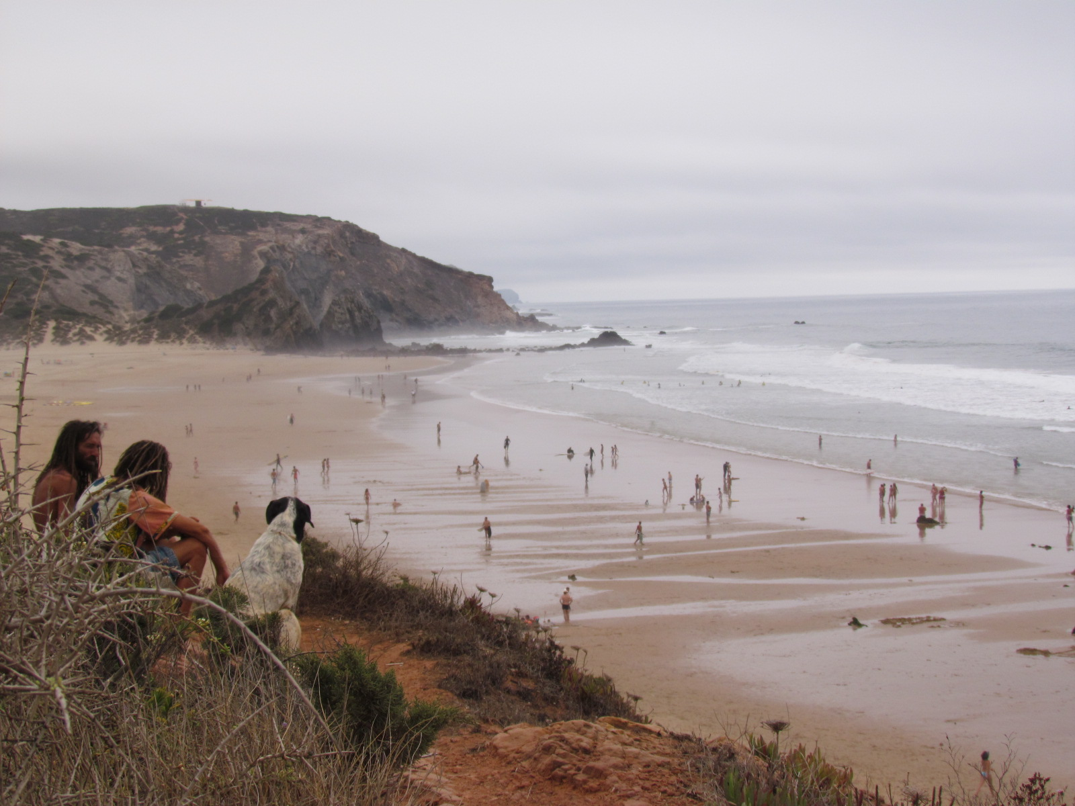

Intervenção em Ambiente e Património: urgências e emergências de int. no Ambiente
Mário Oliveira e Olga Santos
Org. :Ctesp em Intervenção em Ambiente e Património

Slide 2
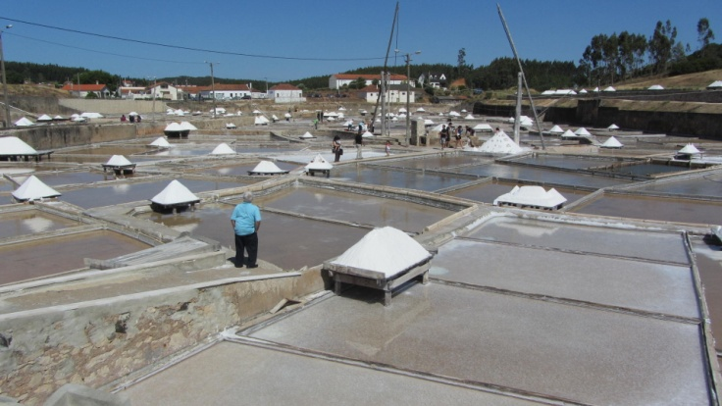
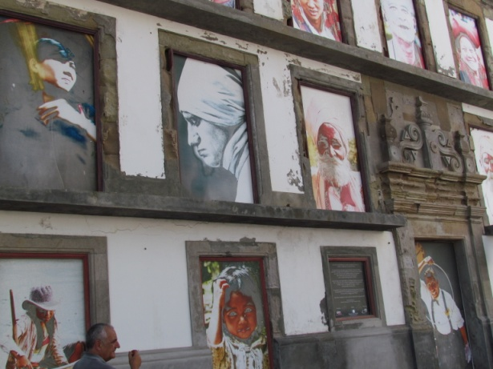
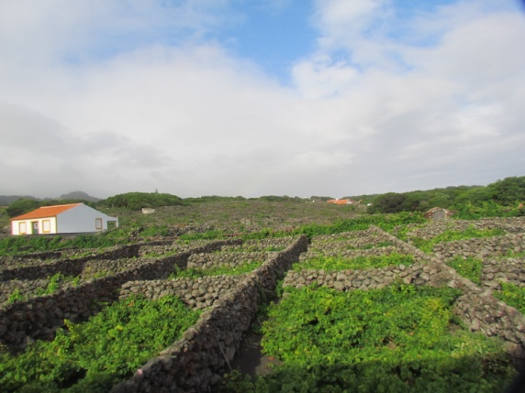
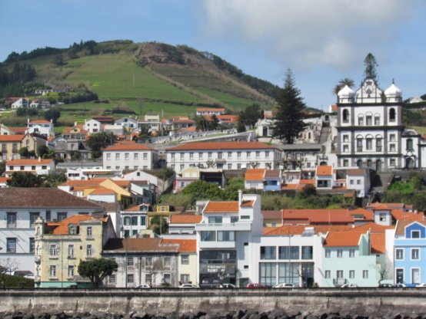
Intervenção em Ambiente e Património
(IAP)
Formação avançada em 2 áreas chave das sociedades atuais:
Ambiente e Património

Slide 3
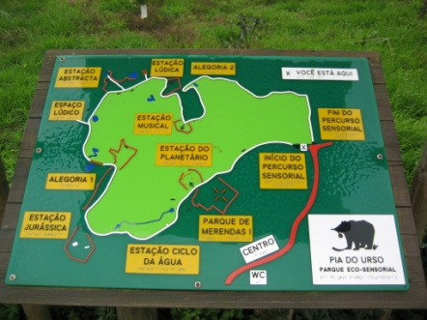
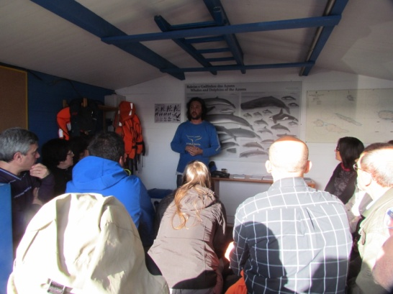
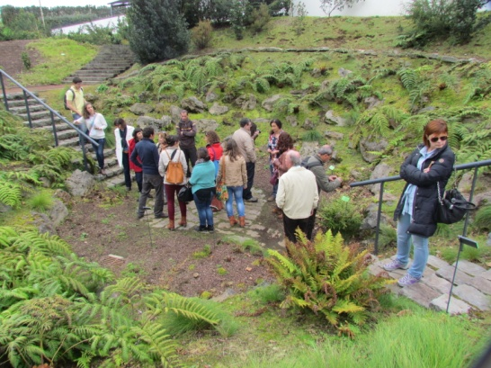
IAP permite…
Realizar atividades de preservação, valorização e divulgação dos recursos ambientais e patrimoniais
Planear, gerir e executar projetos

Slide 4
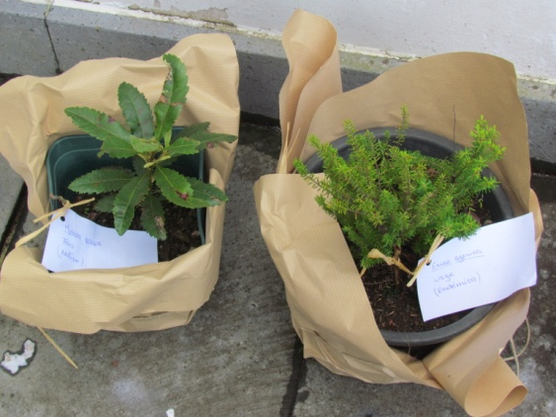
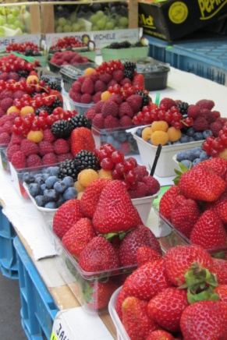
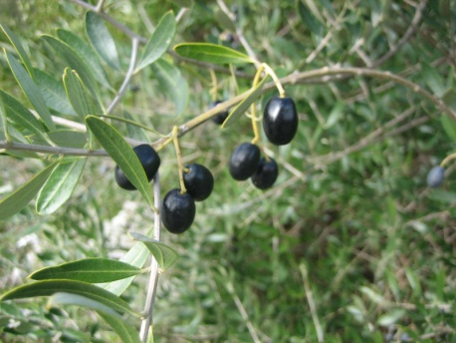

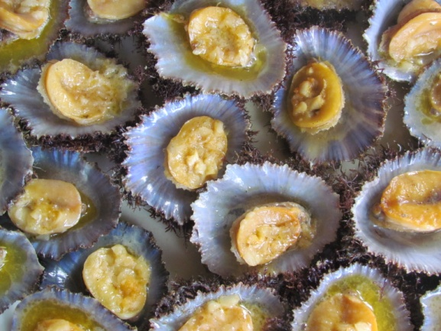

IAP permite…
Explorar, promover e comercializar produtos locais e regionais

Slide 5
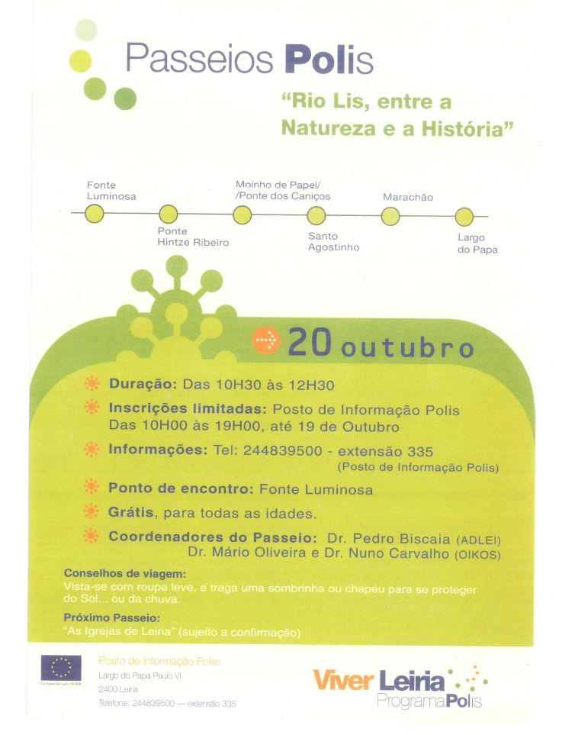
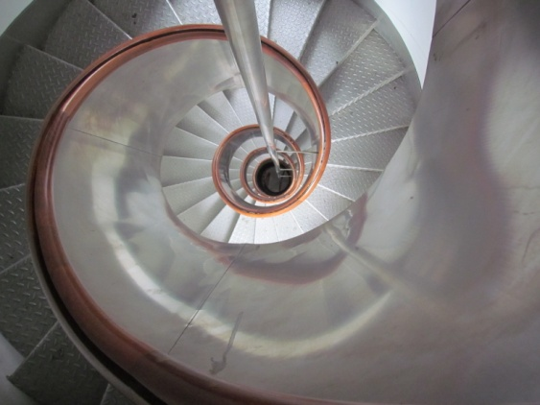
IAP permite…
Planear e concretizar roteiros turístico -culturais com base no património da região enquanto recurso endógeno

Slide 6
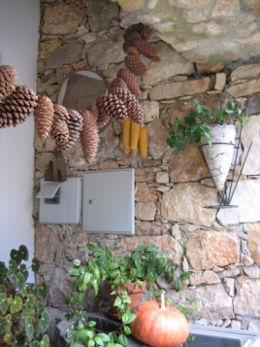
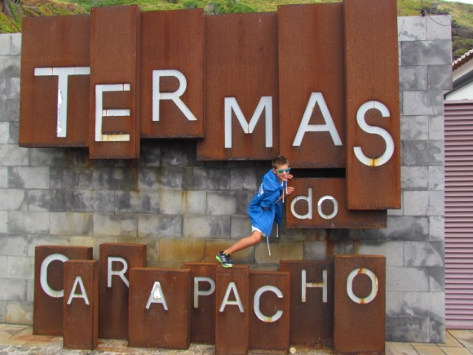
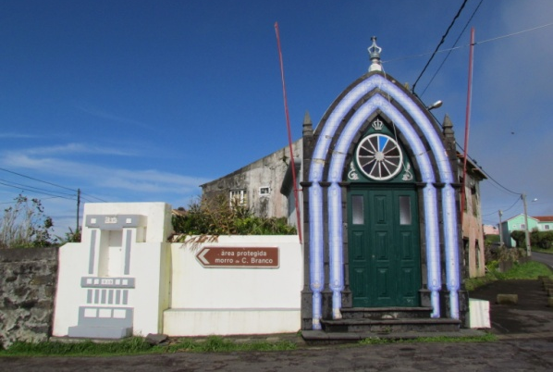
Desenvolvimento de competências de IAP
Identificar as potencialidades locais e regionais ao nível do património e do ambiente
Programar e implementar projetos e atividades de valorização dos recursos ambientais e patrimoniais

Slide 7

Desenvolvimento de competências de IAP
Conceber e editar documentação específica relativa a projetos de âmbito local e regional
Selecionar e utilizar as novas tecnologias para promoção e comercialização eficiente e sustentada de produtos de excelência de origem regional

Slide 8
Saídas profissionais
Câmaras municipais;
Museus locais e regionais;
Fundações;
Associações de natureza sociocultural;
Região de Turismo do Centro;
Santuário de Fátima;
Agências de viagens;
Ranchos folclóricos,

Slide 9
Saídas profissionais
Áreas protegidas (Parques naturais, reservas naturais, etc.)
Associações de juventude
Associações recreativas e desportivas
Organizações e instituições ligadas ao património ambiental, monumental, religioso, cultural, entre outros
Guias turísticos, de interpretação cultural e da natureza
Empreendedorismo (geração do próprio emprego)

Slide 10

Mais informações
http://www.ipleiria.pt/cursos/course/type/tesp/
fmagalhaes@ipleiria.pt

